Slide 1




CHÀO MỪNG CÁC EM ĐẾN VỚI TIẾT
TIẾNG VIỆT LỚP 1

Slide 2


GIÚP HỌC SINH QUA ĐƯỜNG
PLAY

Slide 3






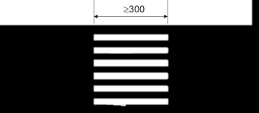



Bài mới
1
2
3
4

Slide 4


chườm đượm mướp ướp
Trở về

Slide 5
con bướm nườm nượp
Trở về

Slide 6
giàn mướp
chườm đá
Trở về

Slide 7
thu lượm
hồ Gươm
Trở về

Slide 8
Bài 73:
ươn ương

Slide 9
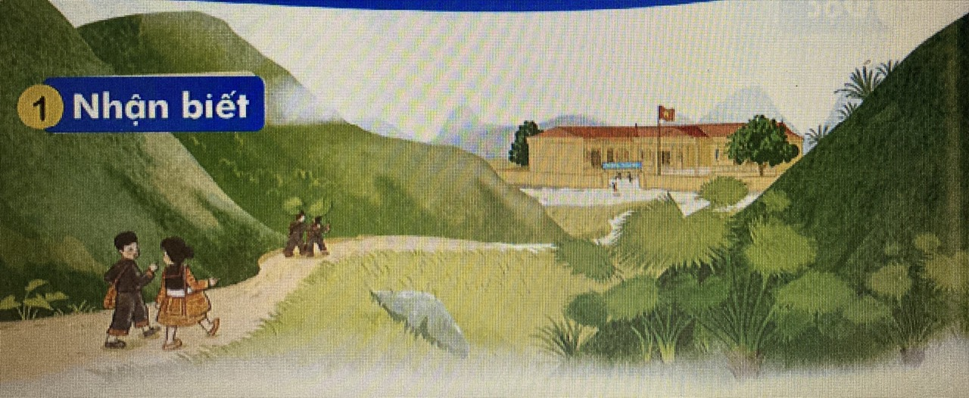
1
NhËn biÕt
Đường tới trường lượn theo sườn đồi.
ương
ượn

Slide 10
2
§äc
ươn
ương
l
ươn
ươn
lượn

Slide 11
lươn
rướn
sườn
vượn
hướng
phượng
sương
tưởng

Slide 12
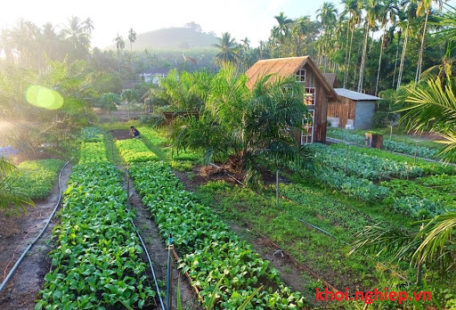
ươn
khu vườn

Slide 13

hạt sương
ương

Slide 14

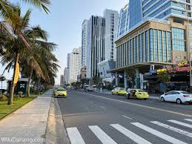
ương
con đường

Slide 15
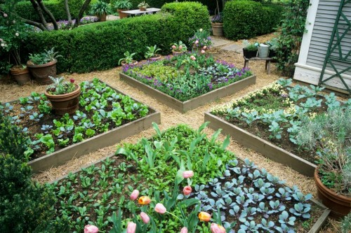


khu vườn
hạt sương
con đường

Slide 16
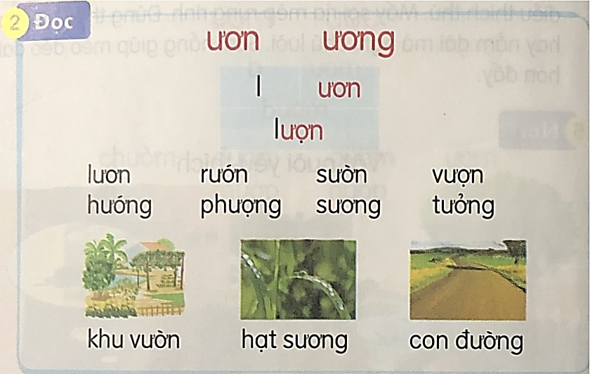

Slide 17

Giải lao

Slide 18
ViÕt b¶ng con

Slide 19
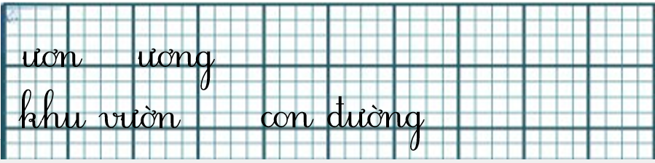
3
T« vµ viÕt

Slide 20
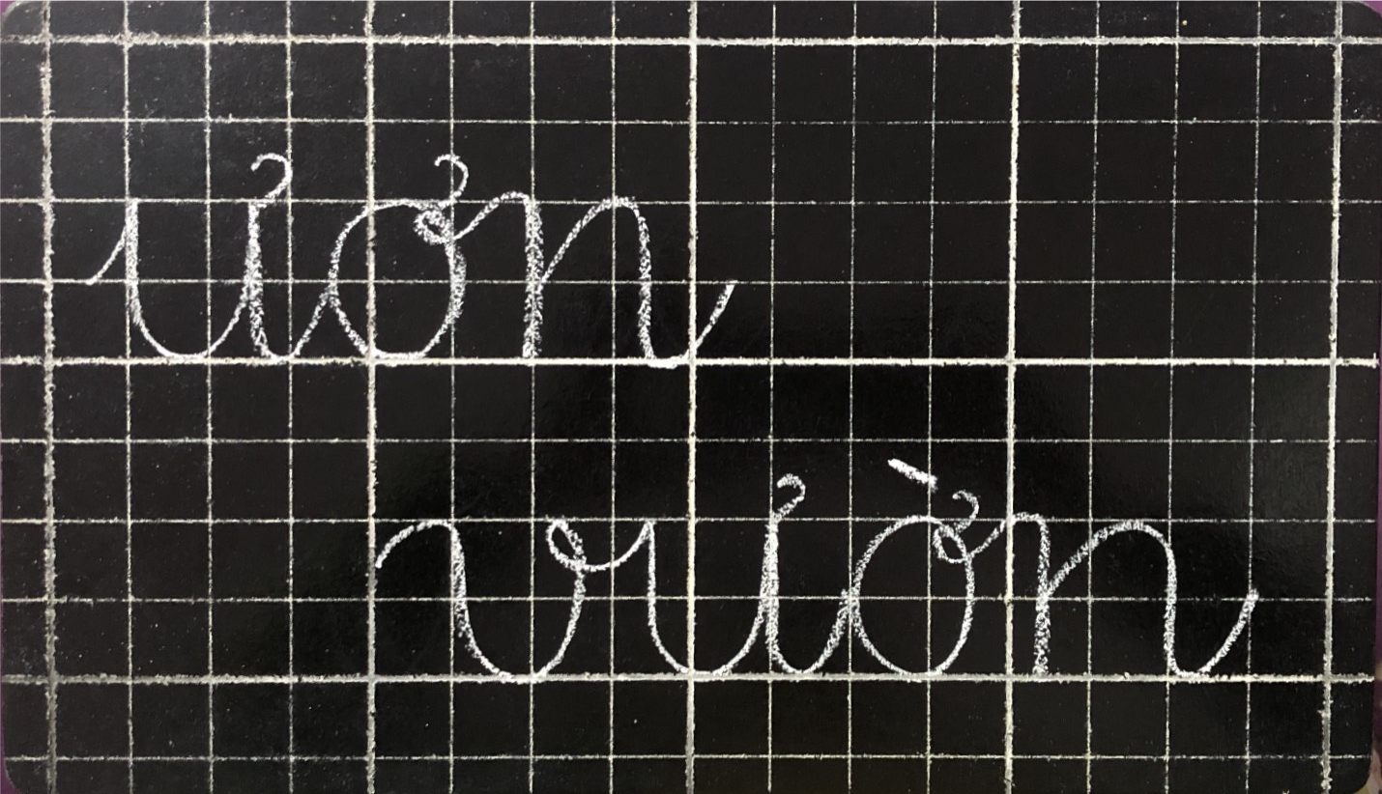

Slide 21
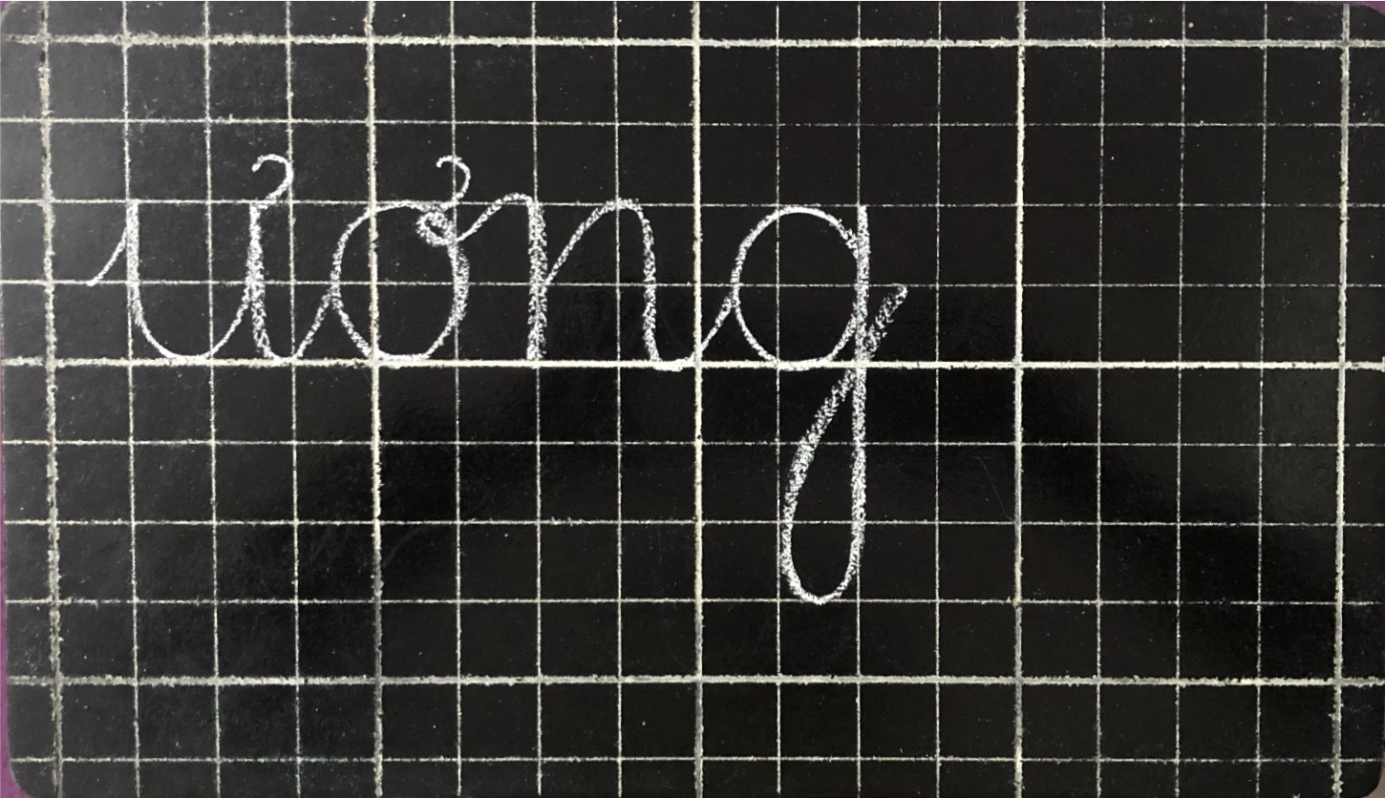

Slide 22
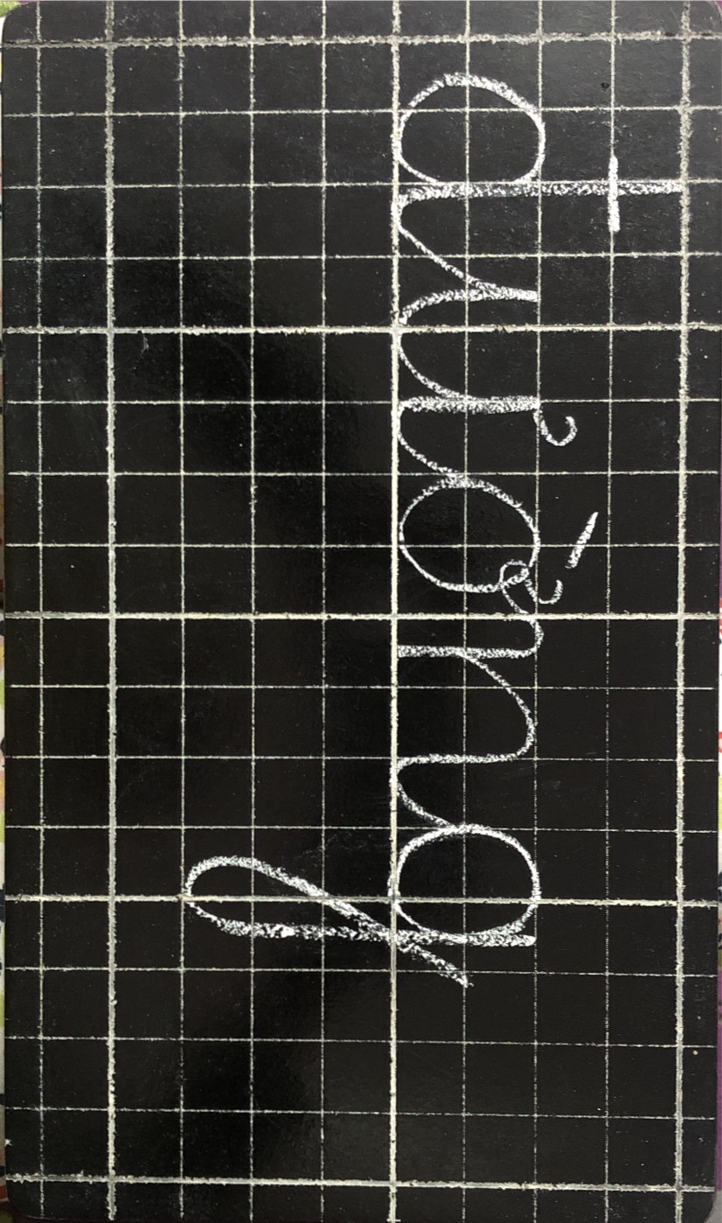

Slide 23
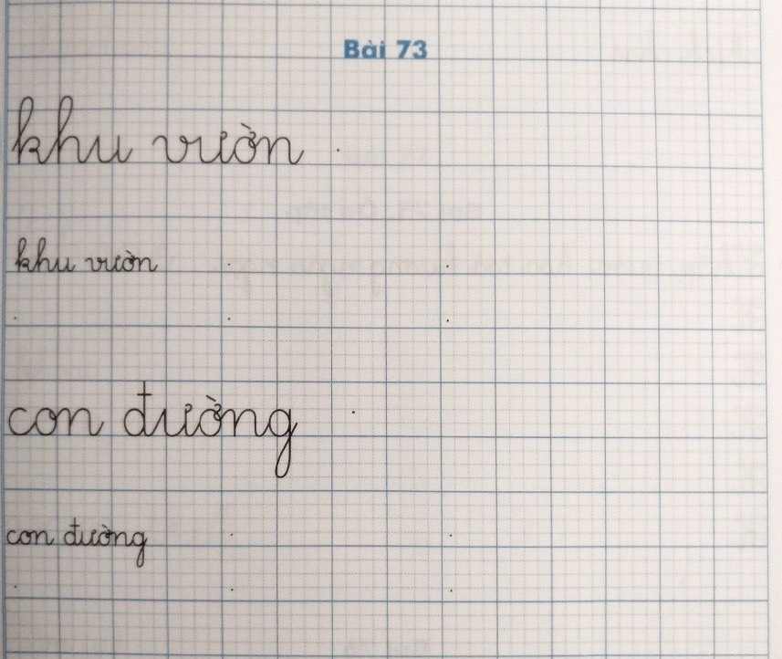

Slide 24
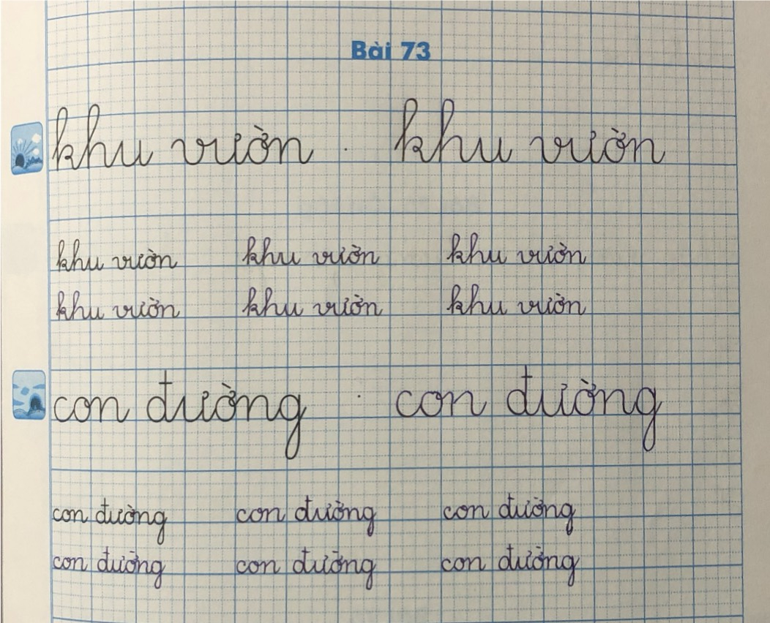

Slide 25



4
§äc
Buổi sáng, tiếng gà gọi mọi người thức dậy. Bầu trời phía đông ửng hồng. Nắng xua tan màn sương. Cây lá bừng tỉnh sau một giấc ngủ dài, vươn mình đón những tia nắng đầu tiên của ngày mới. Làng quê rộn ràng những âm thanh của cuộc sống. Em tới lớp. Mẹ đi làm.

Slide 26
Buổi sáng, tiếng gà gọi mặt trời thức dậy. Bầu trời phía đông ửng hồng. Nắng xua tan màn sương. Cây lá bừng tỉnh sau một giấc ngủ dài, vươn mình đón những tia nắng đầu tiên của ngày mới. Làng quê rộn ràng những âm thanh của cuộc sống. Em tới lớp. Mẹ đi làm.
1
2
3
4
5
6
7

Slide 28
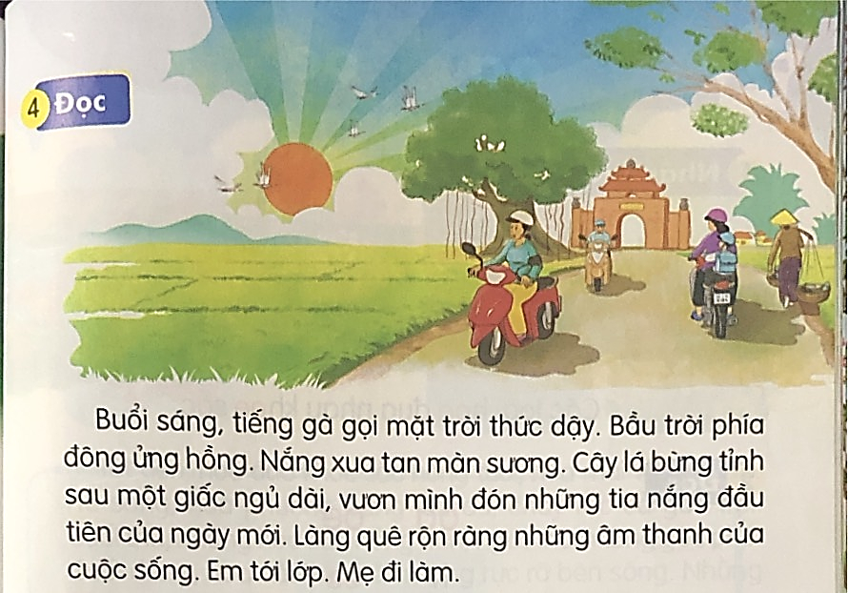

Slide 29
Giải lao

Slide 30
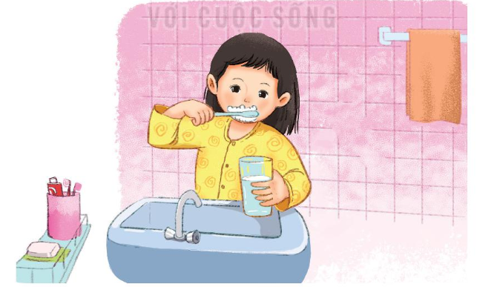
5
Nãi
Ước mơ của em

Slide 31
Dặn dò

